Slide 1
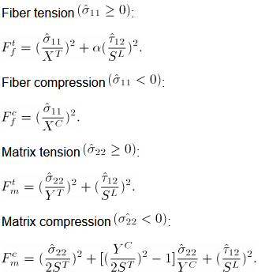
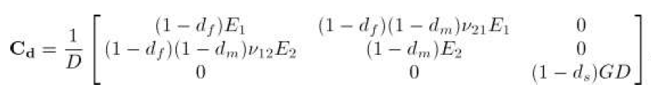
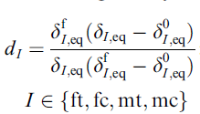
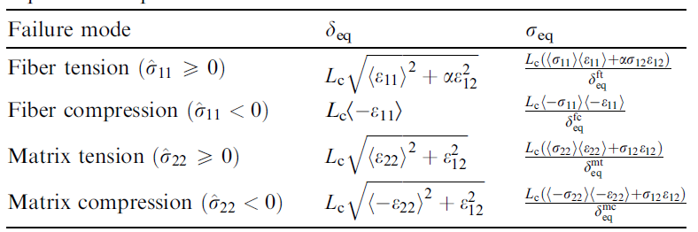
问题回顾
1、Abaqus内置模型
2、UMAT子程序模型
均采用hashin失效准则，连续损伤模型。

Slide 2


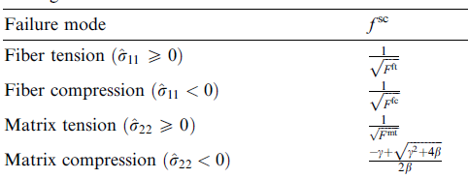
损伤变量d的计算：

Slide 3
不同的准则：
Hashin(1980):
Hashin-Rotem(1973):
使用的准则：

Slide 4
abaqus UMAT 子程序：
每一增量步调用UMAT子程序
UMAT
计算应变，计算未损伤时的刚度矩阵
计算损伤变量d以及
计算应力
有损伤
计算损伤刚度矩阵
检查有无损伤
（失效准则）
无损伤
计算应力 计算Jacobian矩阵 更新损伤变量
退出UMAT，返回到有限元主程序

Slide 5
不同准则下的d计算：
Hashin(1980)应力准则下的损伤变量表达式:
使用的应变准则下的损伤变量表达式:
Jaccobian矩阵：

Slide 6
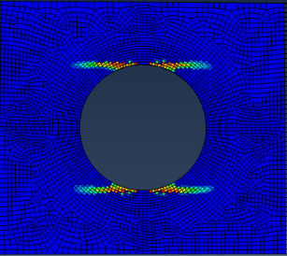
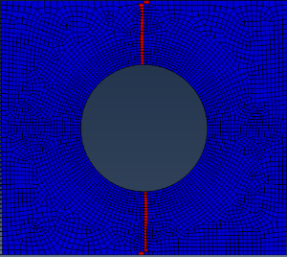
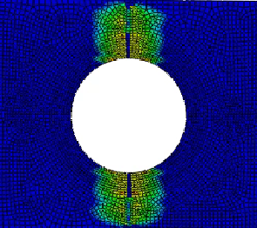
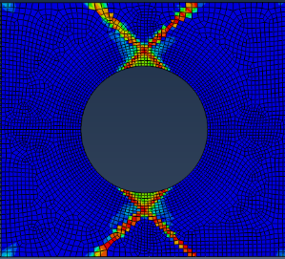
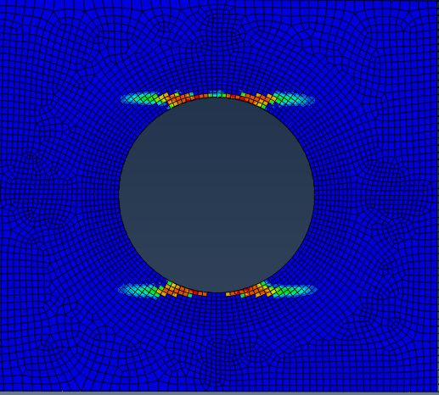
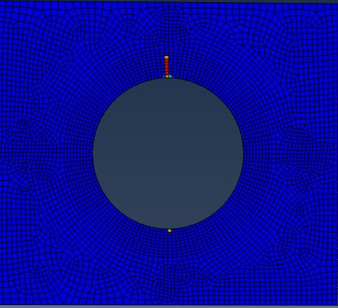
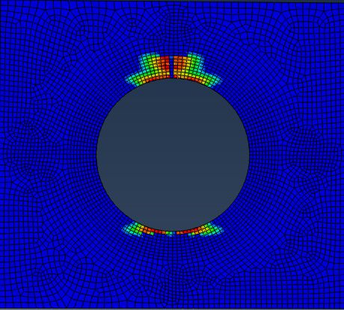
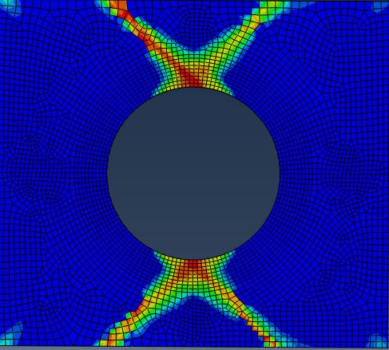
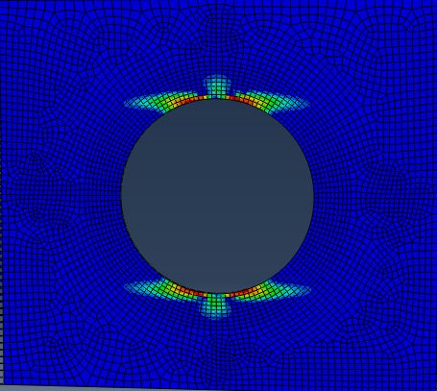
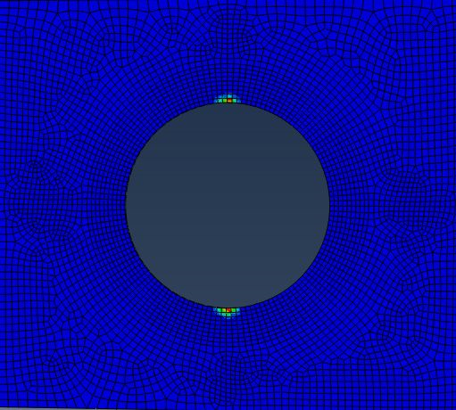
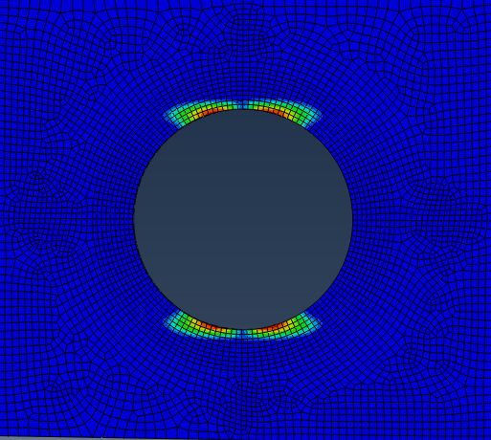
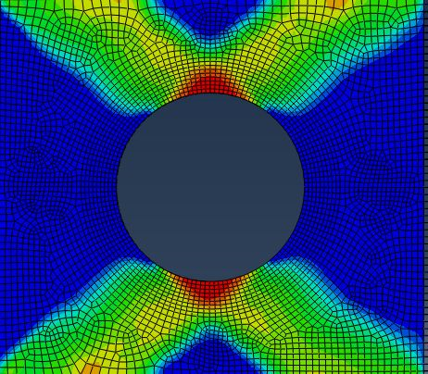
[0]₁₀
[0/90]₅
[±45]₅
应变
应力准则+应变退化
应力

Slide 7
极限载荷：
Ultimate load（kN）Layer | 实验值 | 应变 |  | 应力 |  | 应变
 |  | 计算值 相对误差 |  | 计算值 相对误差 |  | 计算值 相对误差
[0]₁₀ | 69.73 | 86.98 | 24.73% | - | - | 88.16 | 26.43%
[0/90]₅ | 47.20 | 45.37 | 3.88% | - | - | 46.18 | 2.16%
[±45]₅ | 23.79 | 14.31 | 39.85% | 24.51 | 2.94% | 15.03 | 36.82%

